Slide 1
Javascript
Vanilla JS e ES6+

Slide 2
Tópicos aula 09
Classes e atributos.
setAttribute e getAttribute.
Read onlly VS writable

Slide 3
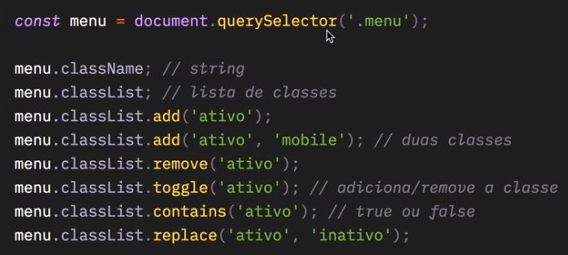
Classlist e classname
Retorna uma lista com as classes do elemento.
Permite adicionar, remover e verificar se contém uma classe

Slide 4
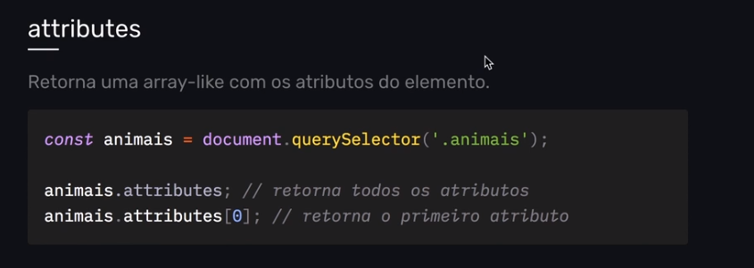
attributes
Retorna um array com todos os atributos do elemento.

Slide 5
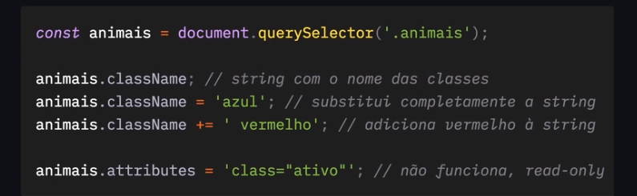
Read onlly e writable
Existem diversas propriedas que não permitem mudanças diretas em seus valores.
Essas são consideradas read onlly.
As que permitem são consideradas writables.

Slide 6
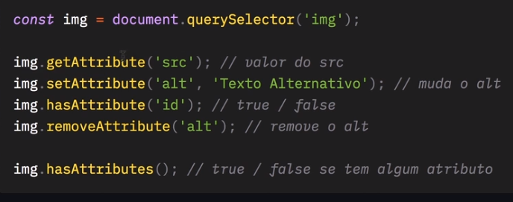
Setattribute e getattribute
getAttribute() retorna um atributo do elemento.
setAtribute() altera atributo já existente, caso não exista ele cria um no elemento.

